Slide 1
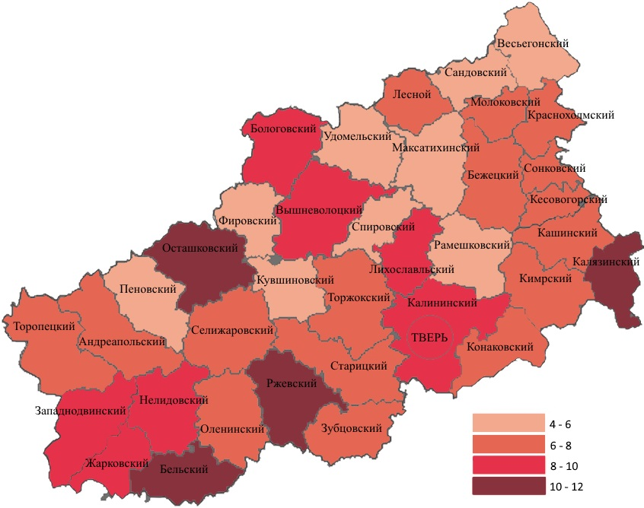
КАРТА ПРЕСТУПНОСТИ ТВЕРСКОЙ ОБЛАСТИ ЗА ЯНВАРЬ - ИЮНЬ 2022 ГОДА количество зарегистрированных преступлений на 1 тыс. человек
Районы с наименьшим количеством зарегистрированных преступлений на 1 тыс. человек
Название района | количество преступлений
Рамешковский | 4,3
Весьегонский | 4,7
Пеновский | 4,9
Фировский | 5,6
Сандовский | 5,6
Районы с наибольшим количеством зарегистрированных преступлений на 1 тыс. человек
Название района | количество преступлений
Калязинский | 10,4
Ржевский | 10,5
Осташковский | 11,4
Бельский | 11,9

